Slide 1
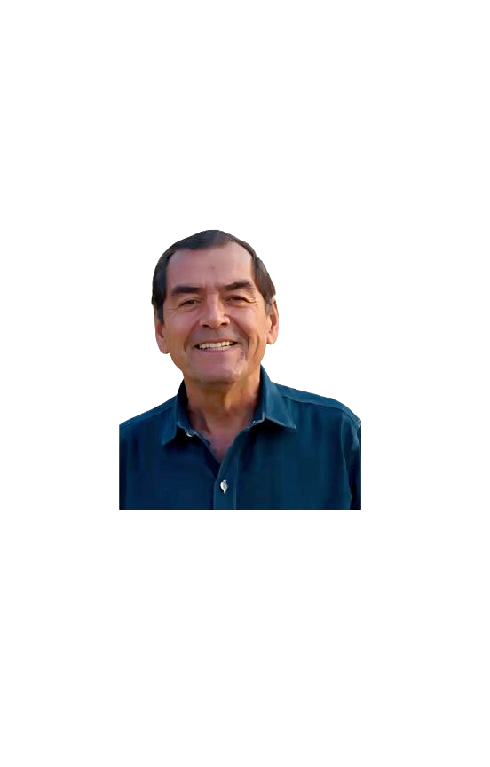


நித்தியத்திற்காகப் போதித்தல்
நவம்பர் 1, வாரம் 5
பிரேசில்
வாஷிங்டன்

Slide 2
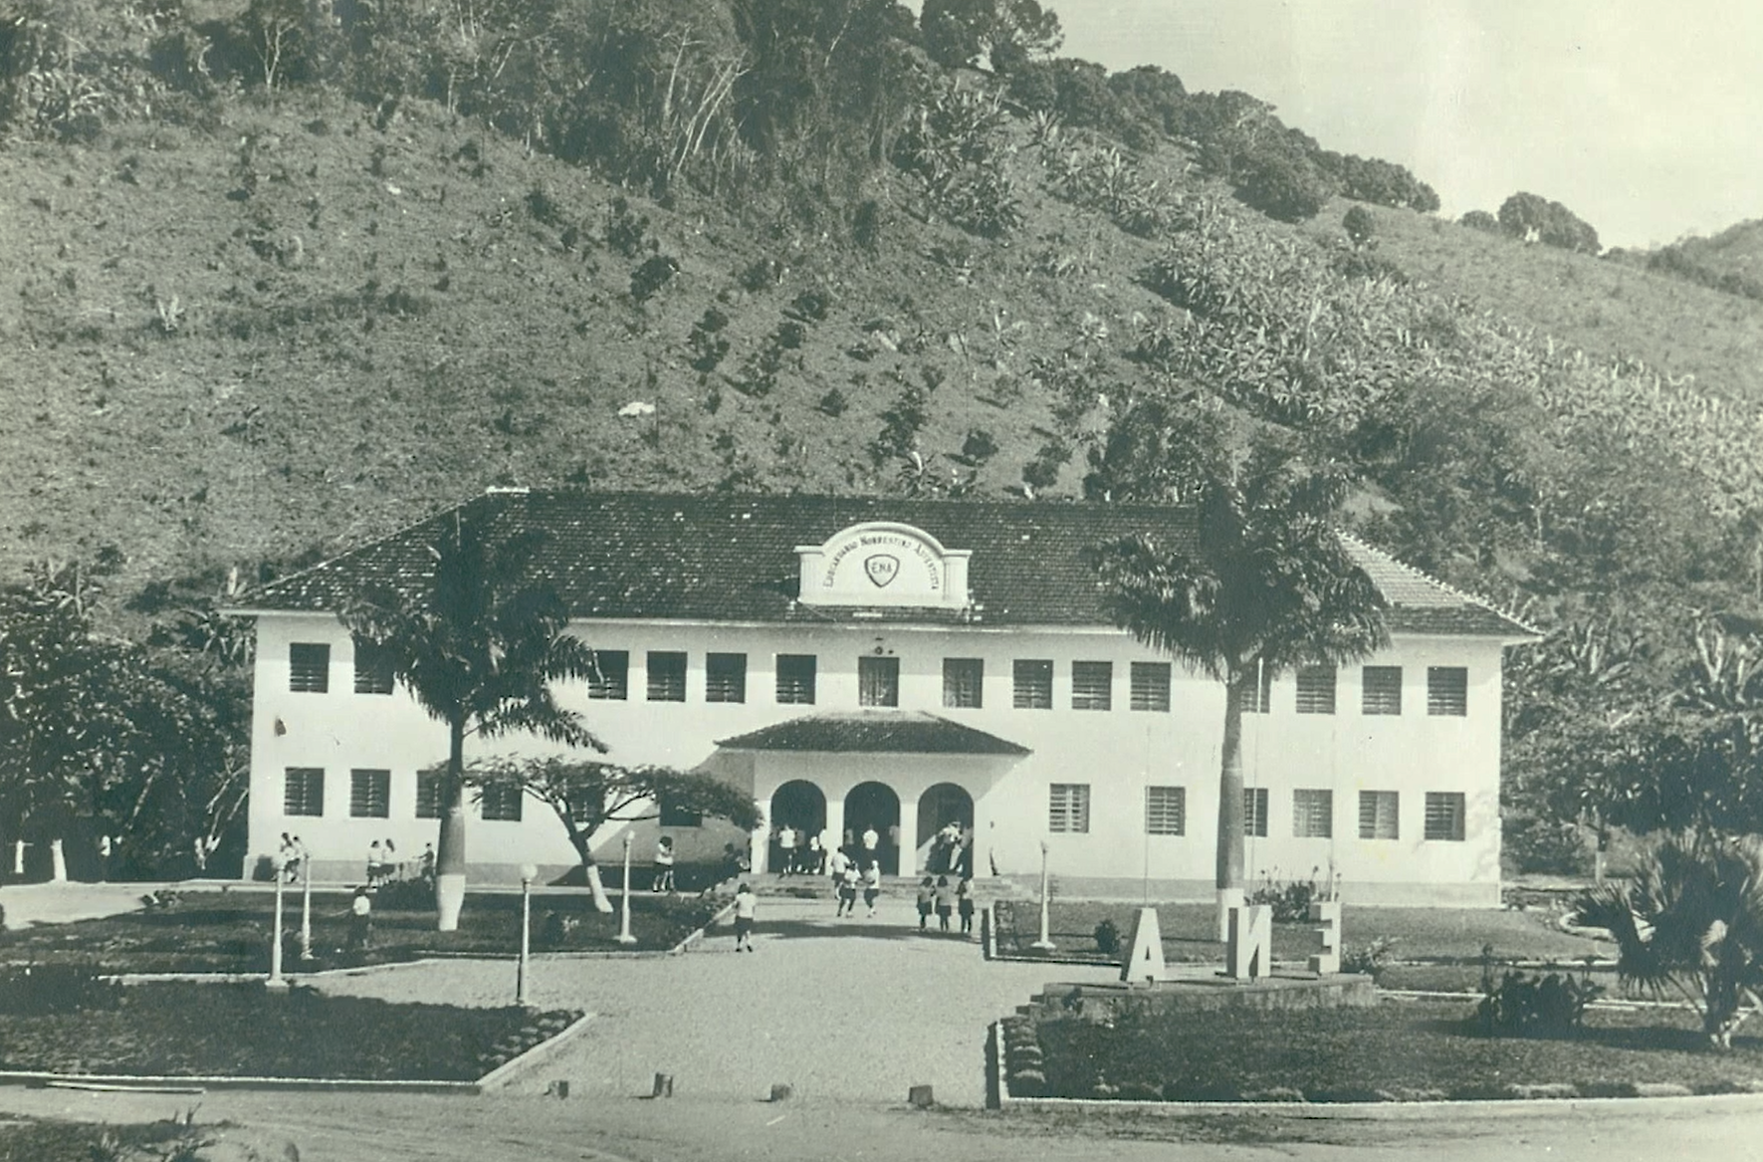

1
வாஷிங்டன் பெரும்பாலும் தன் வாழ்க்கையை தென்கிழக்கு பிரேசில் அகாடமியில்தான் கழித்திருக்கிறார். அந்தக் கல்வி நிறுவனம் 1943 இல் நிறுவப்பட்டது; அங்கு முதலாவது சேர்ந்த மாணவர்களில் அவரது அப்பாவும் ஒருவர். அந்தப் பள்ளியில்தான் அவர் பிறந்தார். சிறுவயதிலிருந்தே அந்தப் பள்ளியில் படிப்பதுதான் அவரது கனவாகவும் இருந்தது.
பெரிய பையனான பிறகு, அவரது கனவு நிறைவேறியது. அந்தப் பள்ளியில் படித்துப் பட்டம் பெற்று, பிரேசிலின் வரித்துறையில் பணியாற்றினார். அவருக்குத் திருமணமானது, ஒரு மகன் பிறந்தான், அவனும் அந்தப் பள்ளியிலேயே படிக்கவேண்டும் என்று ஆசைப்பட்டார். ஆனால் 2000ம் வருடத்தில், ஒரு வெள்ளம் வந்து, அந்தப் பள்ளியை அழித்தது. அந்தப் பள்ளிமீது தனிப்பிரியம் வைத்திருந்த வாஷிங்டனும் மேலும் பலரும் மனமுடைந்து போனார்கள்.
பல வருடங்கள் கடந்தன, பிரேசில் அகாடமிக்குப் பதிலாக மற்றொரு பள்ளியை ஆரம்பிப்பதற்கு செவந்த்-டே அட்வென்டிஸ்ட் திருச்சபை நிலம் வாங்குவதாக வாஷிங்டன் கேள்விப்பட்டார்.

Slide 3
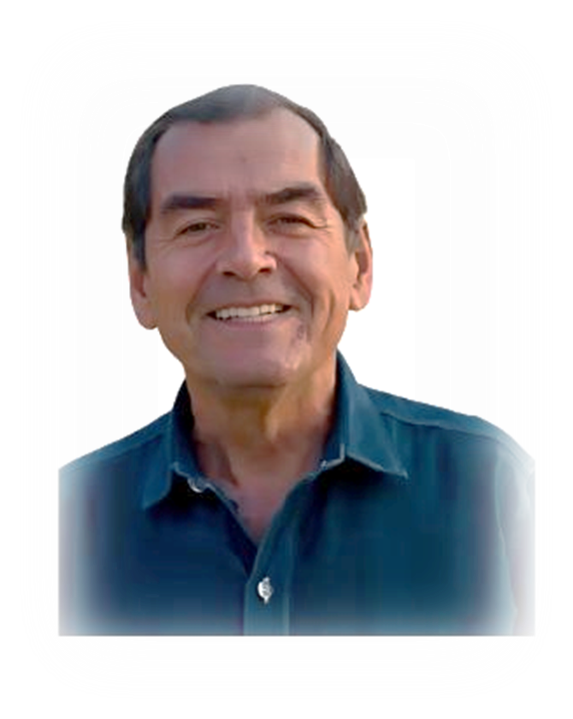
2
அவருக்கு சந்தோஷம் பொங்கியது! அந்தப் பள்ளியிலேயே தன் வாழ்க்கையைச் செலவிடவேண்டும் என்று முடிவெடுத்தார். அந்தச் சமயத்தில் வாஷிங்டன் ரெசிஃப் என்கிற இடத்தில் வசித்து வந்தார். அந்தப் பெரிய நகரம், பள்ளிக்கூடம் இருந்த இடத்திலிருந்து பல மணிநேர கார்பயண தூரத்தில் இருந்தது. ரெசிஃபில் நல்ல வருமானமுள்ள வேலையைச் செய்துவந்தார். அங்கே அவருக்கு பல வீடுகள் இருந்தன. மேலும், பணி ஓய்வு பெறும் காலக்கட்டத்தில் இருந்தார்.
ஆனால் எதையும்பற்றி அவர் கவலைப்படவில்லை. அந்தப் புதிய பள்ளியில் வேலைசெய்வதே நோக்கமாக இருந்தது. பணியிடமாற்றத்திற்கு விண்ணப்பித்தார். பணியிடமாற்றம் அவ்வளவு எளிதாகக் கொடுக்கப்படுவது இல்லை; ஆனால் பணி ஓய்வு பெறுகிற வயதில் இருப்பவர்களுக்கு சில சமயங்களில் கொடுக்கப்படுவதுண்டு.
பிரேசிலின் வேறொரு மாகாணத்திற்கு வாஷிங்டனின் மேலாளர் பணியிடமாற்றம் கொடுத்தார். ஆனால் வாஷிங்டன் அதை மறுத்துவிட்டார்.

Slide 4
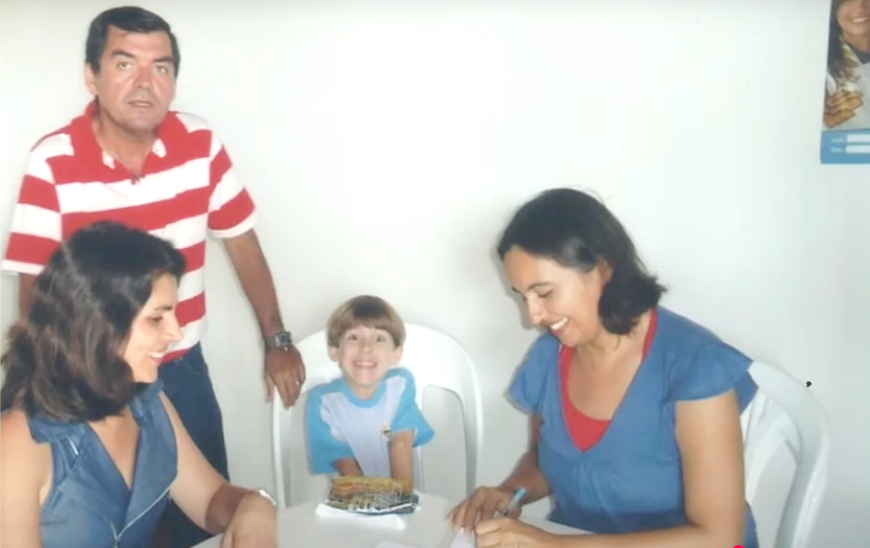
3
“என்னால் அங்கு செல்லமுடியாது. புதிய செவந்த்-டே அட்வென்டிஸ்ட் பள்ளி இருக்கிற இடத்திற்கு அருகில் வசிக்க விரும்புகிறேன். கல்வி மிகமுக்கியமெனக் கருதுகிறேன்” என்று சொன்னார்.
“அங்குதான் செல்ல விரும்புகிறீர்களா?” என்று மேலாளர் கேட்டார். “ஆம்” “சரி” என்று சம்மதித்துவிட்டார். அது எளிதாக முடிந்தது. “இனி நீங்கள் அந்தப் பள்ளிக்கூடத்திற்கு அருகிலிருந்து பணி செய்யலாம்” என்று சொல்லி, அதற்கான ஆவணத்தில் கையெழுத்திட்டார்.
துவக்கத்தில், வாஷிங்டனின் மனைவிக்கும், சிறுவனான அவர்களது மகனுக்கும் அது பிடிக்கவில்லை. ரெசிஃபில் எல்லாம் எளிதாகச் சென்றுகொண்டிருந்தது. அருகிலேயே ஒரு பெரிய பல்பொருள் அங்காடி இருந்தது, தேவையான அனைத்தையும் வாங்குகிற வசதி இருந்தது. ஆனால் பள்ளிக்கூடம் இருந்த பகுதி வனப்பகுதி. இருந்தாலும் இருவரும் சம்மதித்தார்கள்.
வாஷிங்டன் அந்தப் பள்ளிக்கு அருகிலேயே நிலம் வாங்கி, புதிதாக ஒரு வீடு கட்டினார். ரெசிஃபில் இரண்டு வீடுகளை விற்று, அந்தப் பள்ளிக்கூடத் திட்டத்திற்கு நன்கொடையாகக் கொடுத்தார்.

Slide 5
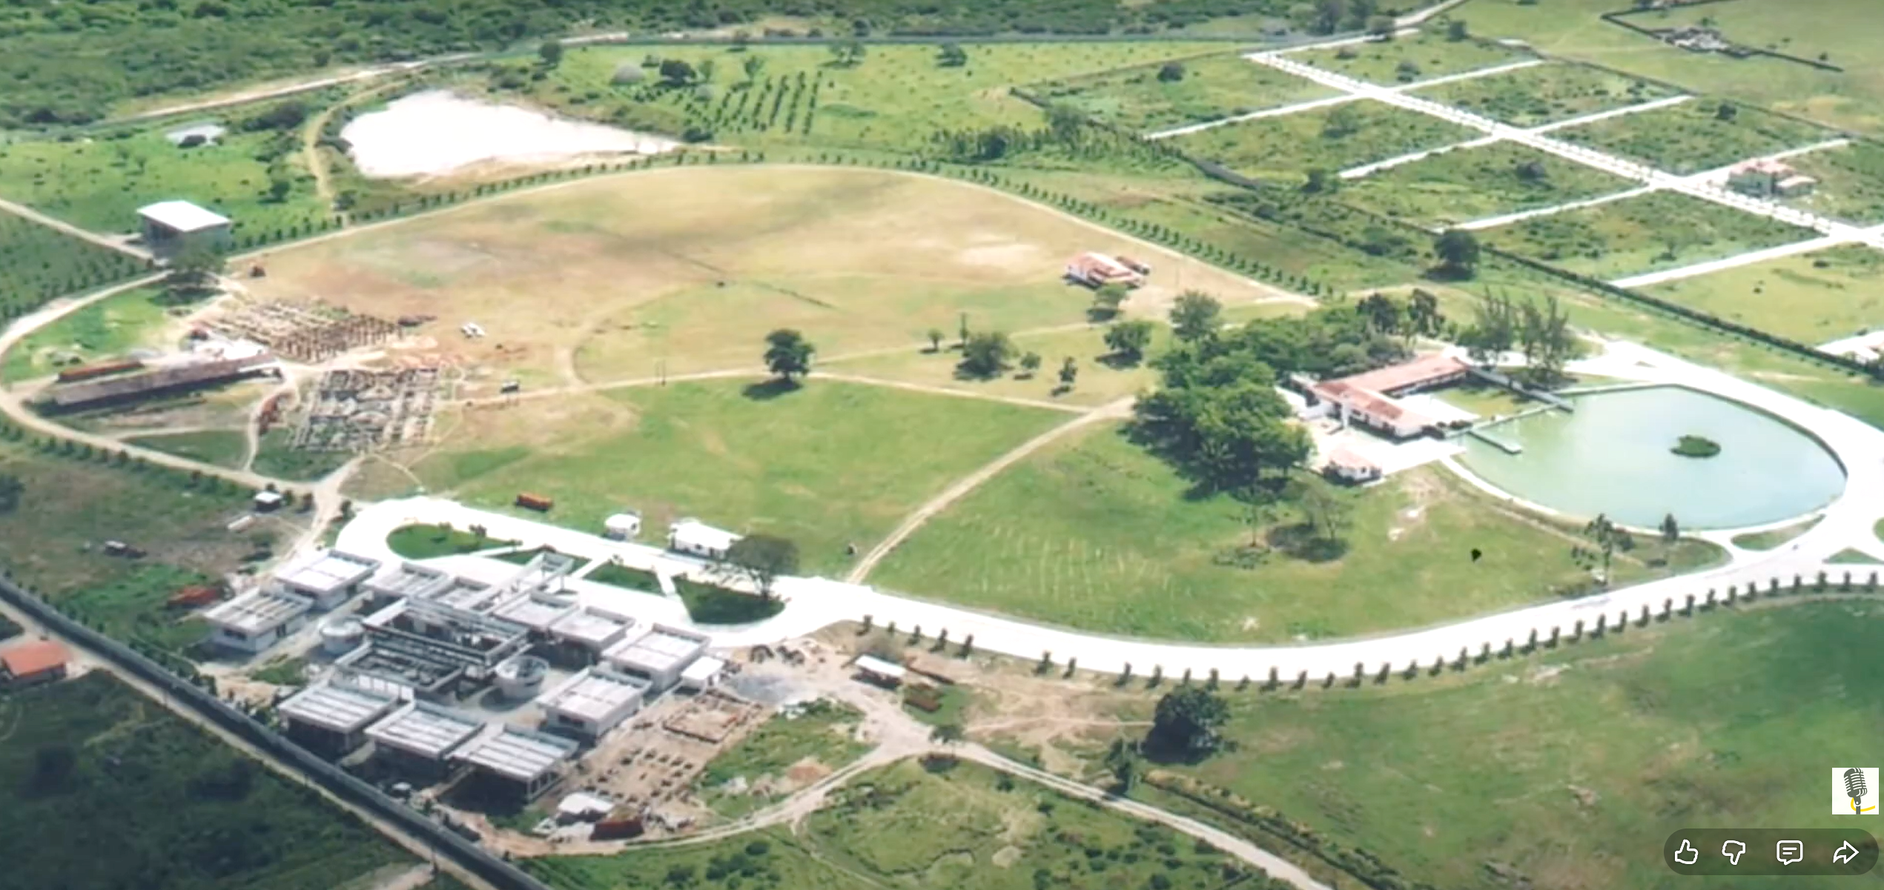
5
2007 இல் அந்தப் பள்ளிக்கூடத்தின் கட்டுமானப் பணி துவங்கிய போது, ஒவ்வொரு கட்ட பணியையும் வாஷிங்டன் ஆவலோடு பார்த்தார். நிதி திரட்டினார், மாணவர்கள் அங்கு சேருவதற்கு உதவினார்.
மாணவர்களின் கல்விக்கட்டணத்தைச் செலுத்தினார், பள்ளியின் முதல் முதல்வருக்கு தன் வீட்டைக் கொடுத்தார். பிறகு, பள்ளிக்கு அருகிலேயே இரண்டாவதாக ஒரு வீட்டைக் கட்டினார்.
இறுதியாக 2014ம் ஆண்டு அந்தப் பள்ளிக்கூடம் திறக்கப்பட்டது; தனது மகன் இகாரை முதல் மாணவனாக அங்கு சேர்த்தார். அப்போது அவனுக்கு 10 வயது. இன்று வாஷிங்டனுக்கு 65 வயதாகிறது; பணி ஓய்வு பெற்றுவிட்டார், ஆனாலும் பள்ளிக்கு அருகிலுள்ள வரி அலுவலகத்தில் பணியாற்றி வருகிறார்.
மேல்நிலை வகுப்புகள் வரை உள்ள அந்தப் பள்ளியில் படித்து முடித்துவிட்டு, பல்கலைக்கழகத்தில் படித்து வருகிறார். அந்தப் பள்ளிமீது தனக்கிருக்கிற பிரியம்பற்றிக் கூறும்போதே வாஷிங்டனிடம் மகிழ்ச்சி பொங்கியது. அந்தப் பள்ளியின் பெயர் பெர்னம்புகானோ அட்வென்ட்டிஸ்ட் அகாடமி.

Slide 6

5
தன் குடும்பத்தில் மூன்று தலைமுறையினர் அங்கு படித்திருப்பதாலும், தன் வாழ்க்கையும் அந்தப் பள்ளியைச் சுற்றியே அமைந்திருப்பதாலும் மிகுந்த மகிழ்ச்சியுடன் காணப்படுகிறார்.
“பெர்னம்புகானோ அட்வென்டிஸ்ட் அகாடமியானது நித்தியத்திற்காக கல்வி கற்பித்து வருவதாகவே கருதுகிறேன். அது பரலோகப் பாதையில் மாணவர்களை வழி நடத்துகிறது” என்று சொன்னார். இந்தக் காலாண்டின் பதின்மூன்றாம் வாரக் காணிக்கையின் ஒரு பகுதி பெர்னம்புகானோ அட்வென்டிஸ்ட் அகாடமியில் சுமார் 500 பேர் உட்காரக்கூடிய வகையில் பெரிய ஆலயம் ஒன்று கட்டுவதற்குப் பயன்படப் போகிறது.
இந்த முக்கியத் திட்டத்திற்காக உதாரத்துவமாக காணிக்கை கொடுக்கத் தீர்மானித்திருப்பதற்கு நன்றி.

